Slide 1


HUMOUR EN VRAC N°74

Slide 2


Slide 3


Slide 4


Slide 5
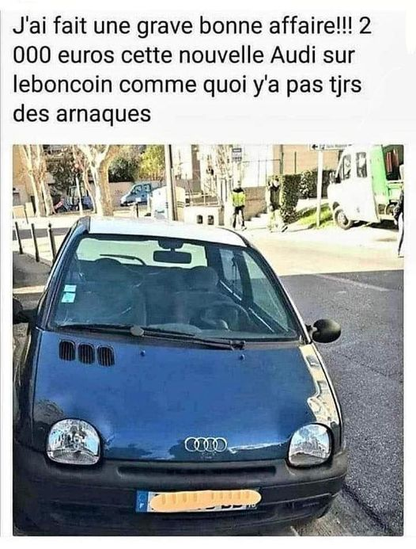

Slide 6


Slide 7


Slide 8


Slide 9
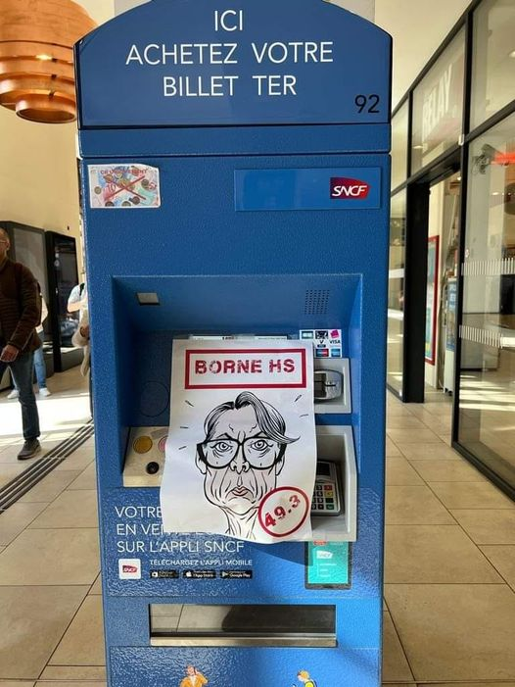

Slide 10


Slide 11


Slide 12


Slide 13
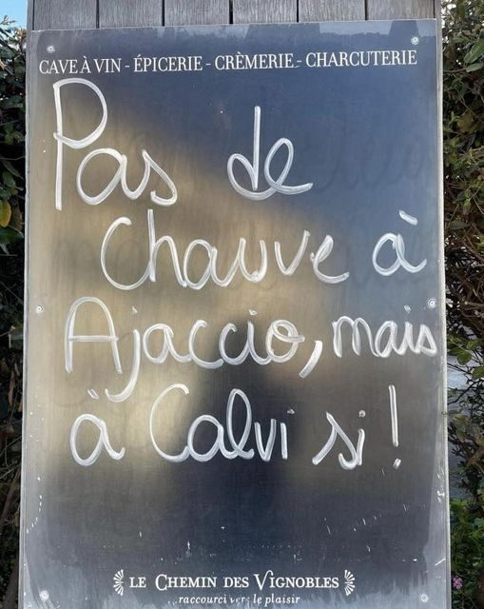

Slide 14


Slide 15


Slide 16


Slide 17


Slide 18
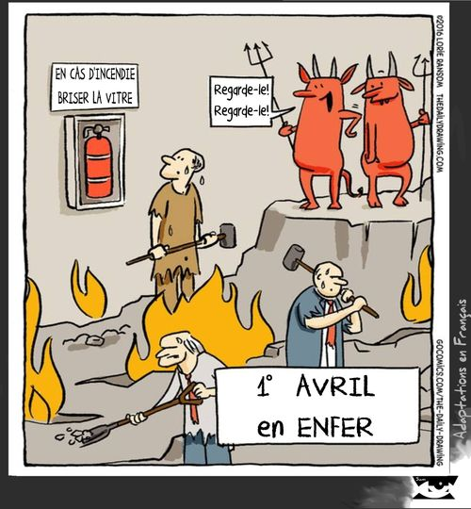

Slide 19
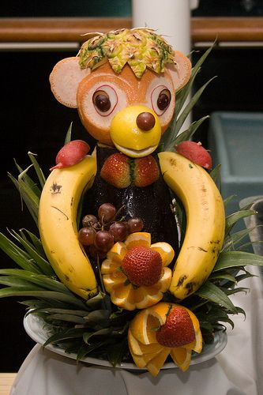

Slide 20


Slide 21


Slide 22


Slide 23


Slide 24


Slide 25
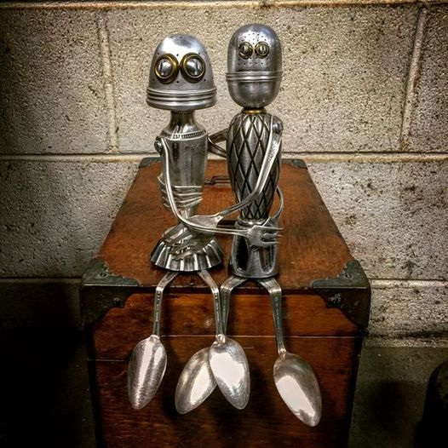

Slide 26


Slide 27
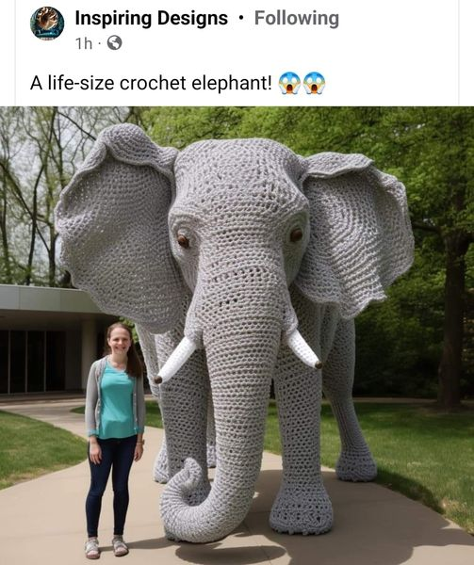
CADEAU DE MA GRAND-MERE !

Slide 28


Slide 29
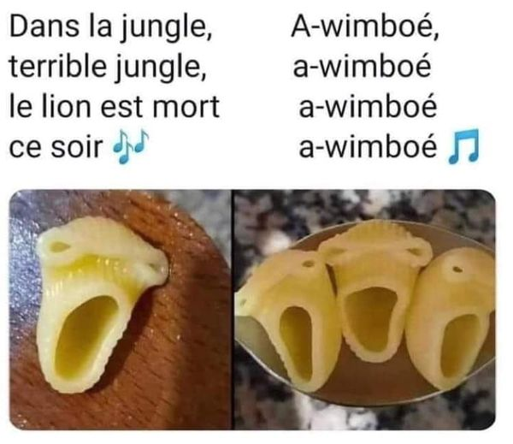

Slide 30


Slide 31


Slide 32


Slide 33


Slide 34
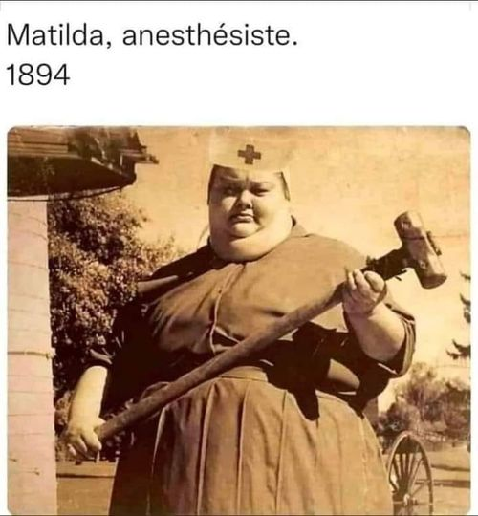

Slide 35


Slide 36


Slide 37
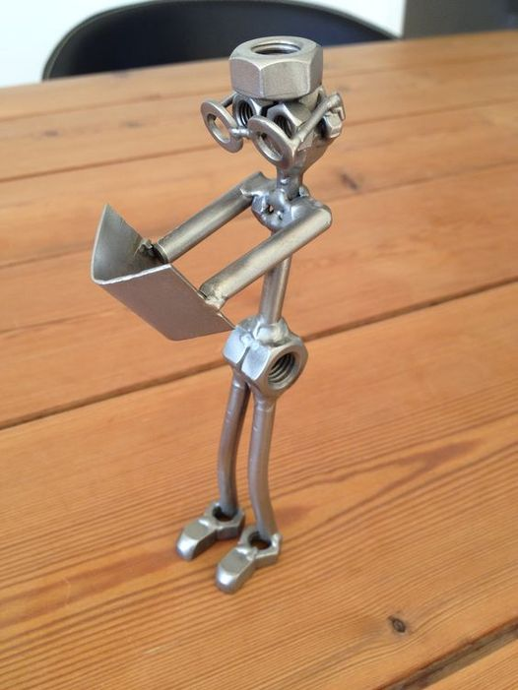
MERDE MON FILS A ÉTÉ ECROUE !!

Slide 38
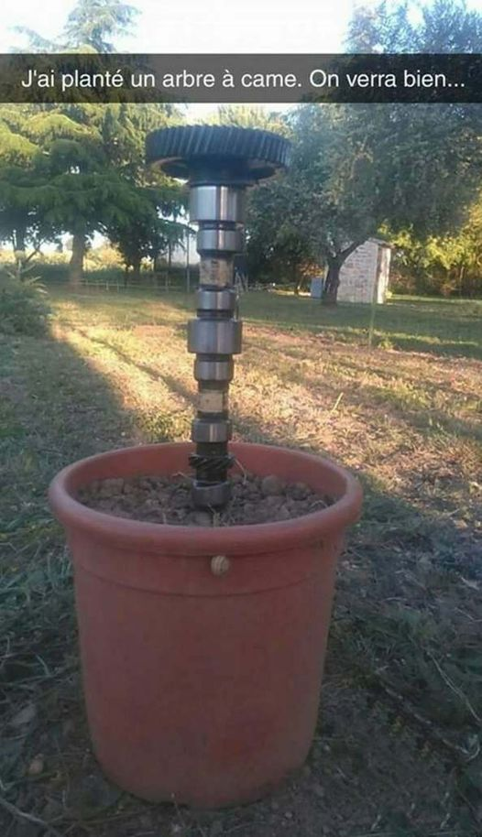

Slide 39
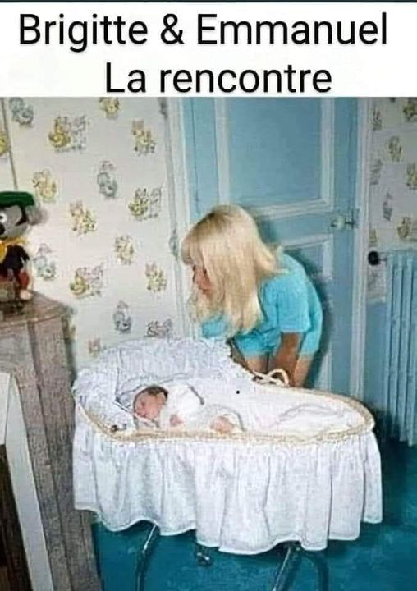

Slide 40


Slide 41


Slide 42
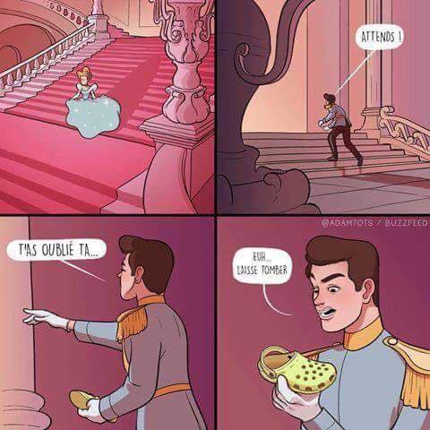

Slide 43
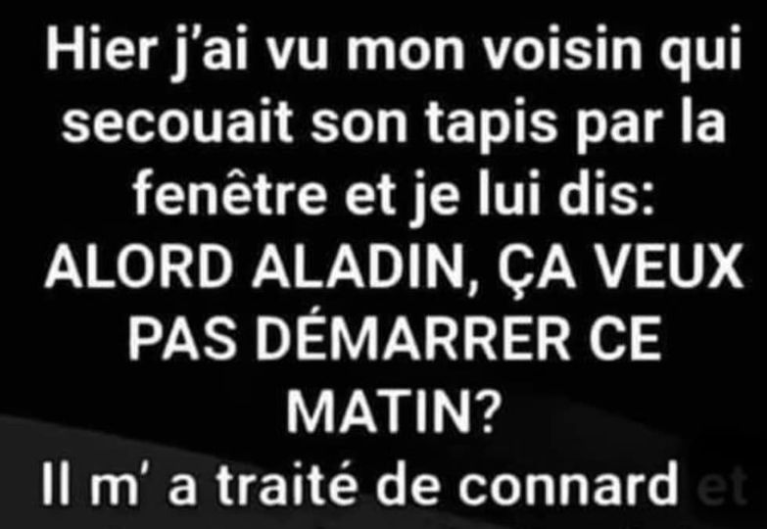

Slide 44
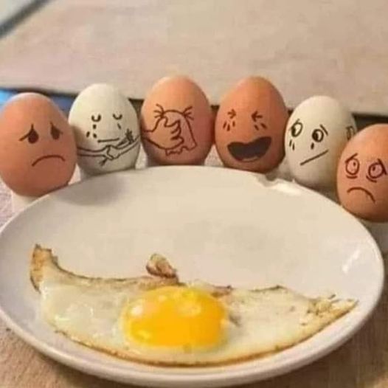

Slide 45


Slide 46


Slide 47
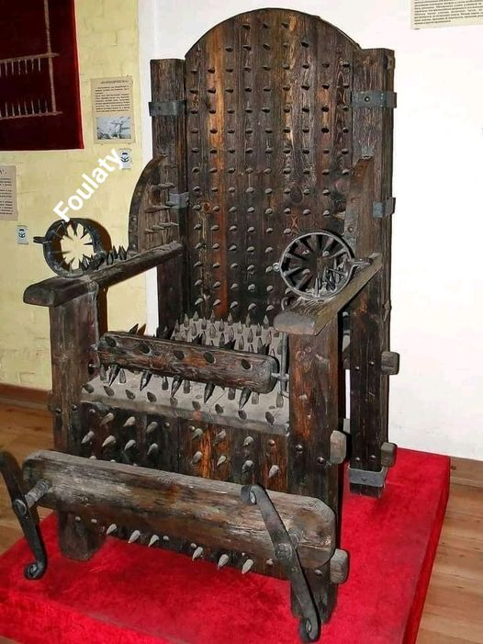
CADEAU POUR MA BELLE-MERE QUI AIME L’ANCIEN !!

Slide 48
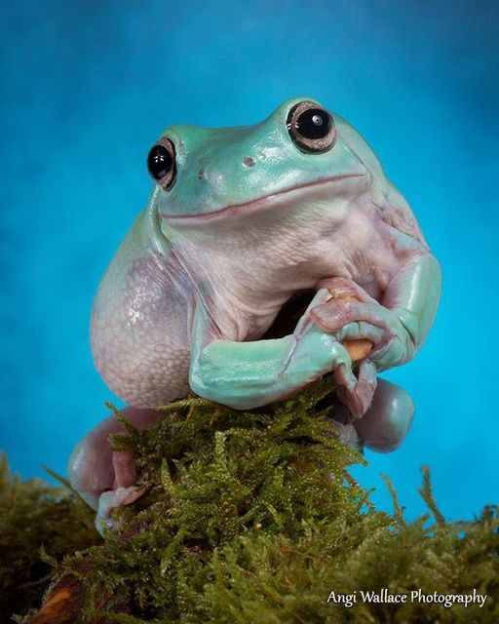

Slide 49


Slide 50


Slide 51


Slide 52


Slide 53


Slide 54
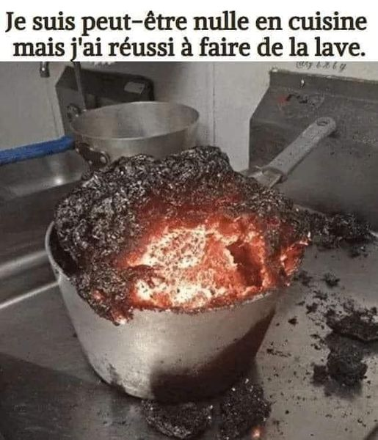

Slide 55




